Slide 1

キッズプログラミング教室ぐらみん
ジャンプするゲームを
作ろう！

Slide 2
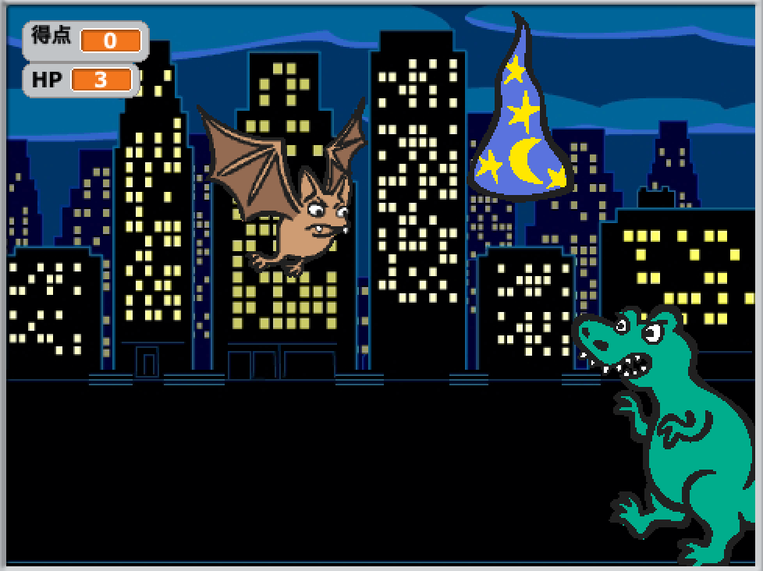
こんなゲームを作ろう！
「恐竜をジャンプ！」
●スペースキーを押すとコウモリがジャンプする
●帽子にあたると「得点」がふえて「得点」が10になったらゲームクリア！
●恐竜にあたると「HP」がへって恐竜に３回当たるとゲームオーバーになる
完成したブロックはこのリンクをクリック して見ることができるよ！
https://scratch.mit.edu/projects/75117452/
- 1 -
Notes:
○「ネコを歩かせよう」は自分で考えてプログラミングしてみよう。

Slide 3
「恐竜をジャンプ！」の作り方
コウモリの動きを作ろう
恐竜の動きを作ろう
帽子の動きを作ろう
「得点」を数えよう
「HP（ヒットポイント）」を数えよう
- 2 -

Slide 4
コウモリの動きを作ろう
- 3 -

Slide 5
コウモリの動きを作ろう
1
ネコのスプライトを消そう
1
2
コウモリのスプライトを追加しよう
2
3
スペースキーを押したらジャンプしよう
- 4 -

Slide 6
恐竜の動きを作ろう
- 5 -

Slide 7
恐竜の動きを作ろう
1
恐竜のスプライトを追加しよう
1
2
恐竜は左に向かって歩こう
2
3
左端まで行ったら右端へもどろう
- 6 -

Slide 8
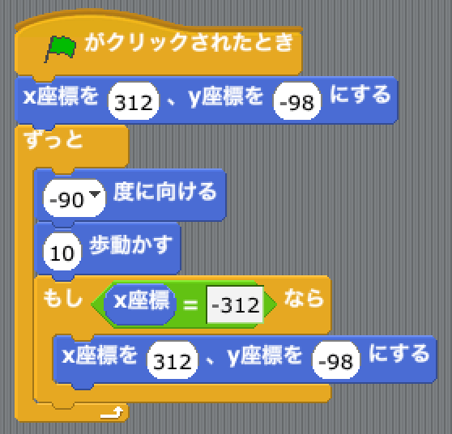
左端まで行ったら右端へもどろう
こんなブロックを作ってみよう！
恐竜にこんなブロックを作ってみよう！「座標（ざひょう）」を使うのがポイントだよ！
- 7 -

Slide 9
帽子の動きを作ろう
- 8 -

Slide 10
帽子の動きを作ろう
1
帽子のスプライトを追加しよう
1
2
帽子は左に向かって歩こう（恐竜と同じだね！）
3
左端まで行ったら右端へもどろう（恐竜と同じだね！）
- 9 -

Slide 11
「得点」を数えよう
- 10 -

Slide 12
「得点」を数えよう
1
変数（へんすう）で「得点」を作ろう
1
2
コウモリが帽子にあたったら「得点」をふやそう
3
「得点」が５になったら「ゲームクリア」と言おう
4
ゲームを止めよう
- 11 -

Slide 13
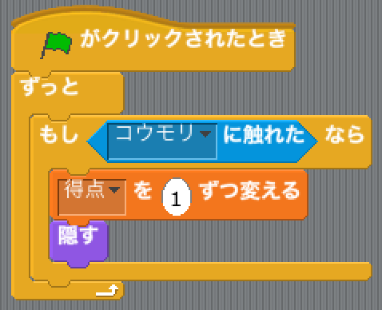
コウモリが帽子にあたったら「得点」をふやそう
こんなブロックを作ってみよう！
帽子の中にこんなブロックを足してみよう！
- 12 -

Slide 14
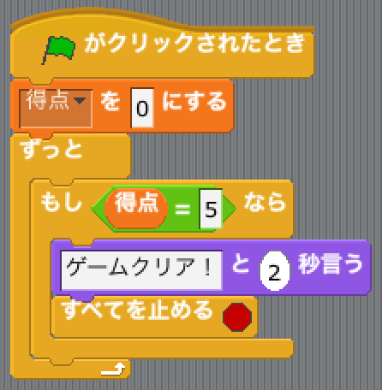
「得点」が５になったら「ゲームクリア」と言おう
こんなブロックを作ってみよう！
コウモリの中にこんなブロックを足してみよう！
- 13 -

Slide 15
「HP（ヒットポイント）」を数えよう
- 14 -

Slide 16
「HP（ヒットポイント）」を数えよう
1
変数（へんすう）で「HP」を作ろう
1
2
コウモリが恐竜にあたったら「HP」をへらそう
3
「HP」が０になったら「ゲームオーバー」と言おう
4
ゲームを止めよう
- 15 -

Slide 17
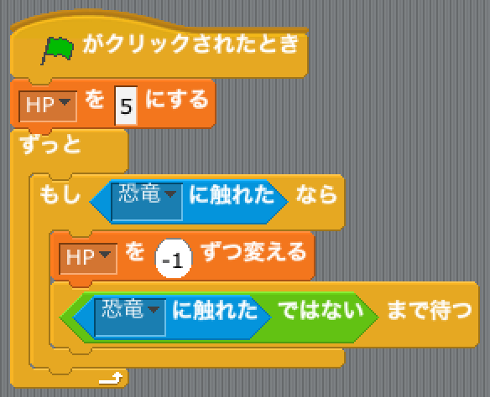
コウモリが恐竜にあたったら「HP」をへらそう
こんなブロックを作ってみよう！
コウモリの中にこんなブロックを足してみよう！
「○に触れたではないまで待つ」はへりすぎを防ぐブロックだよ。
- 16 -

Slide 18
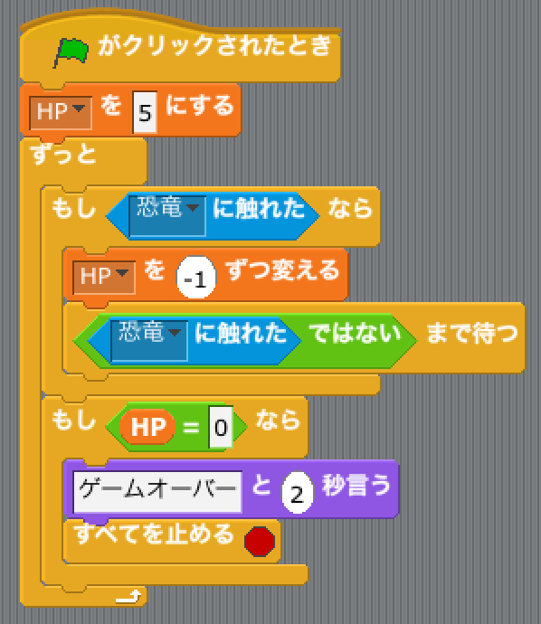
「HP」が０になったら「ゲームオーバー」と言おう
こんなブロックを作ってみよう！
コウモリの中にさらにこんなブロックを足してみよう！
- 17 -

